Slide 1


IBM Bluemix
Notes:
Please note: Presenter notes are on every slide. Written as a suggested script to help with messaging.

Slide 2
Bluemix
IoT session

Slide 3
What do you need?
A Bluemix Account
A Twilio Account
Your cell phone
https://quickstart.internetofthings.ibmcloud.com/iotsensor/
https://developer.ibm.com/iot/recipes/simulator/

Slide 4
Bluemix Create IoT Project

Slide 5
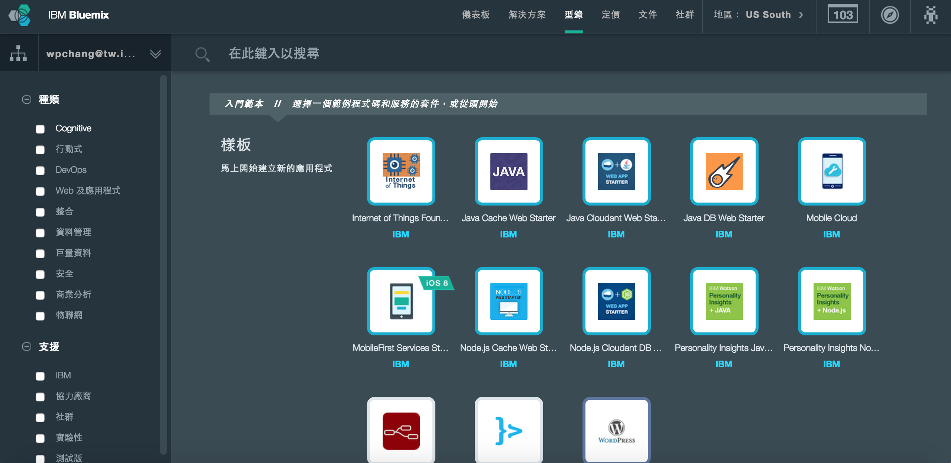
選擇型錄->IoT template (地區請選擇US South)

Slide 6
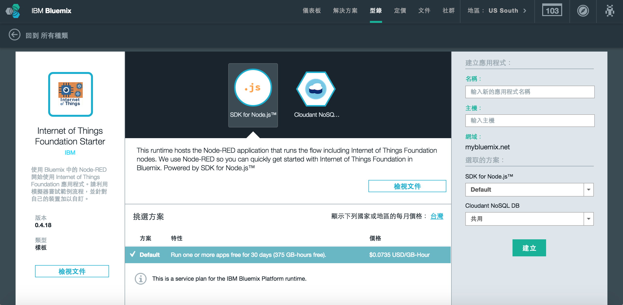
輸入名稱

Slide 7
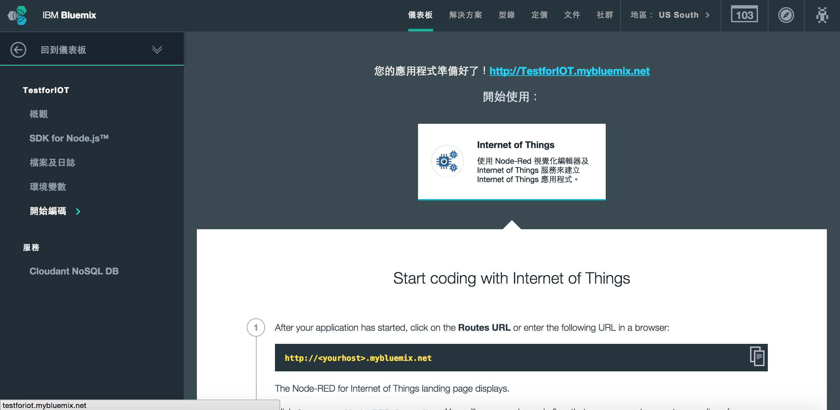
建立完成！點擊上方的連結

Slide 8
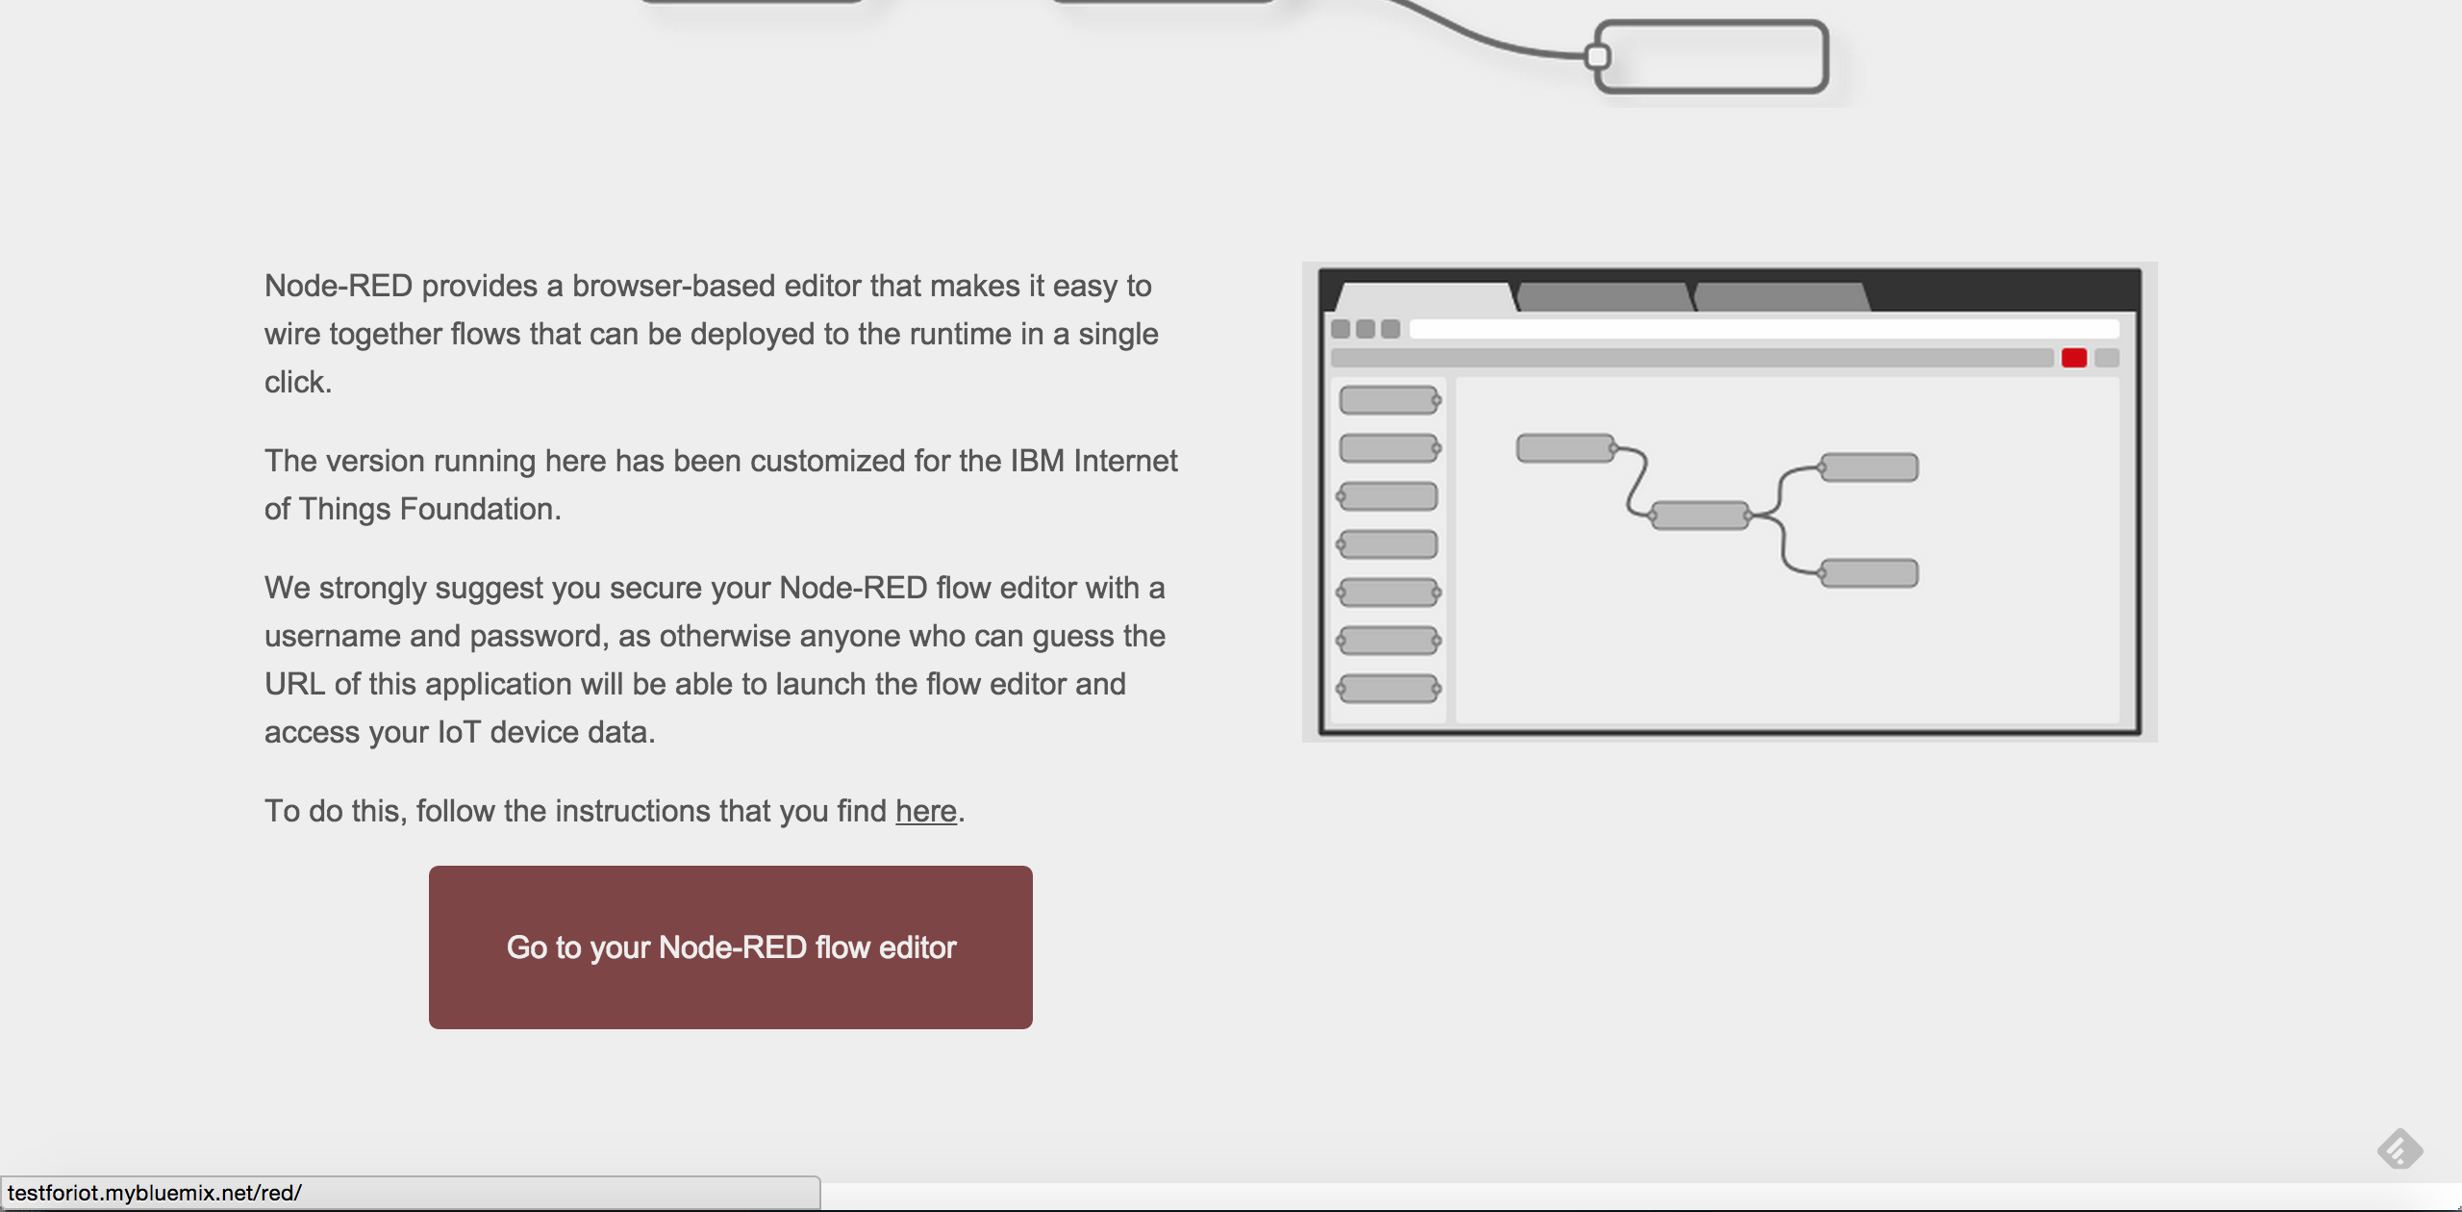
開啟Node-RED flow editor

Slide 9
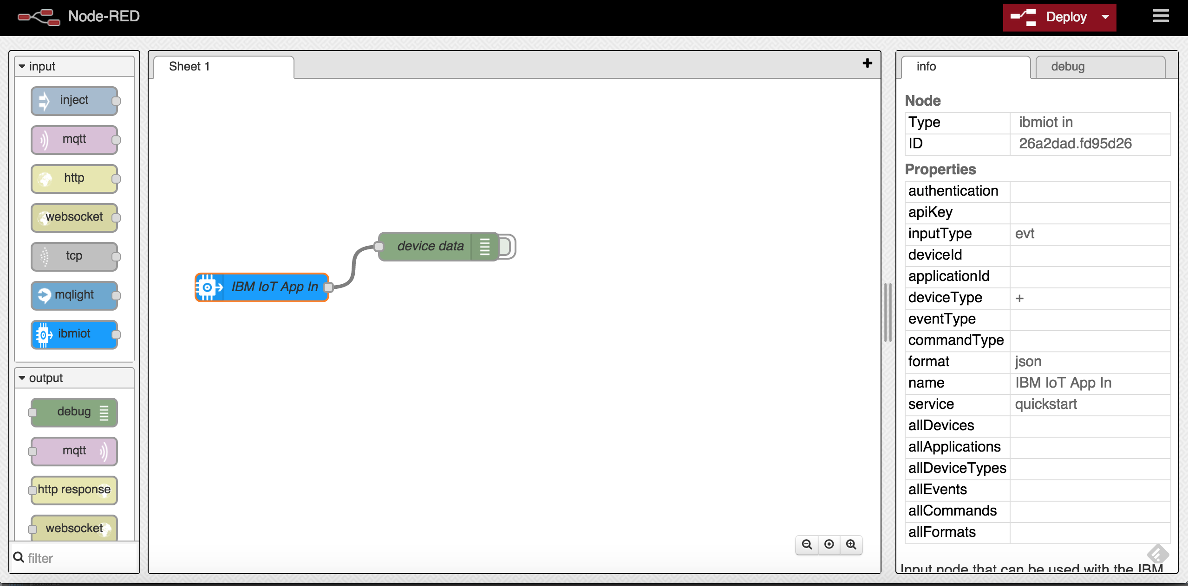
保留此分頁

Slide 10
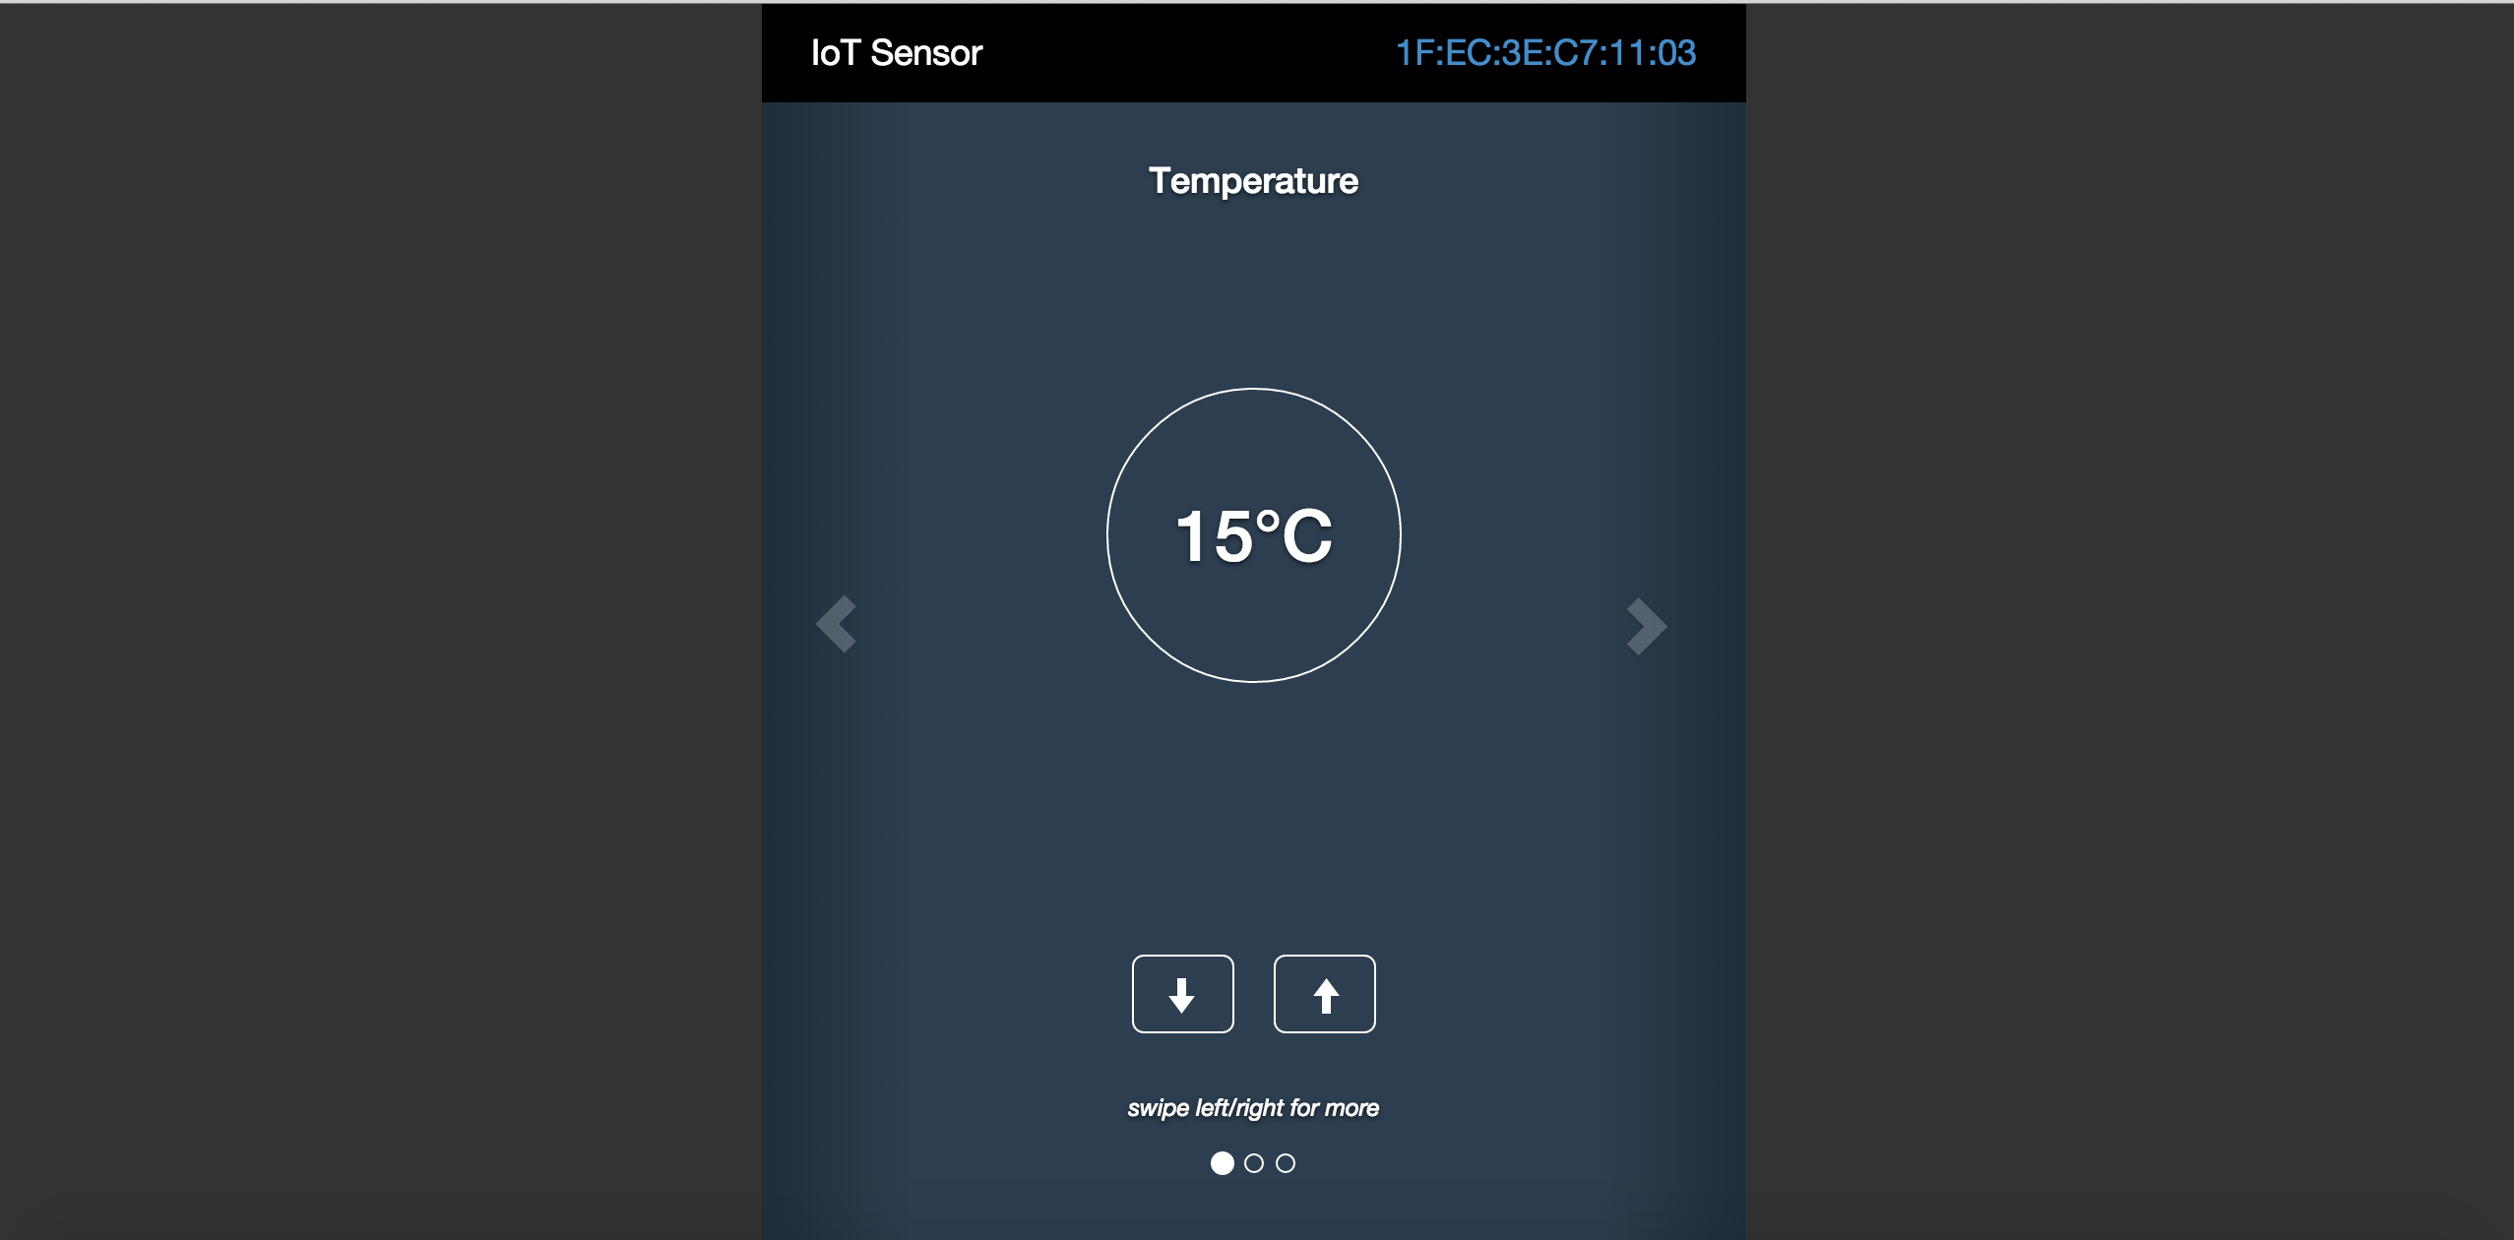
開啟IoT Sensor，複製MAC address

Slide 11
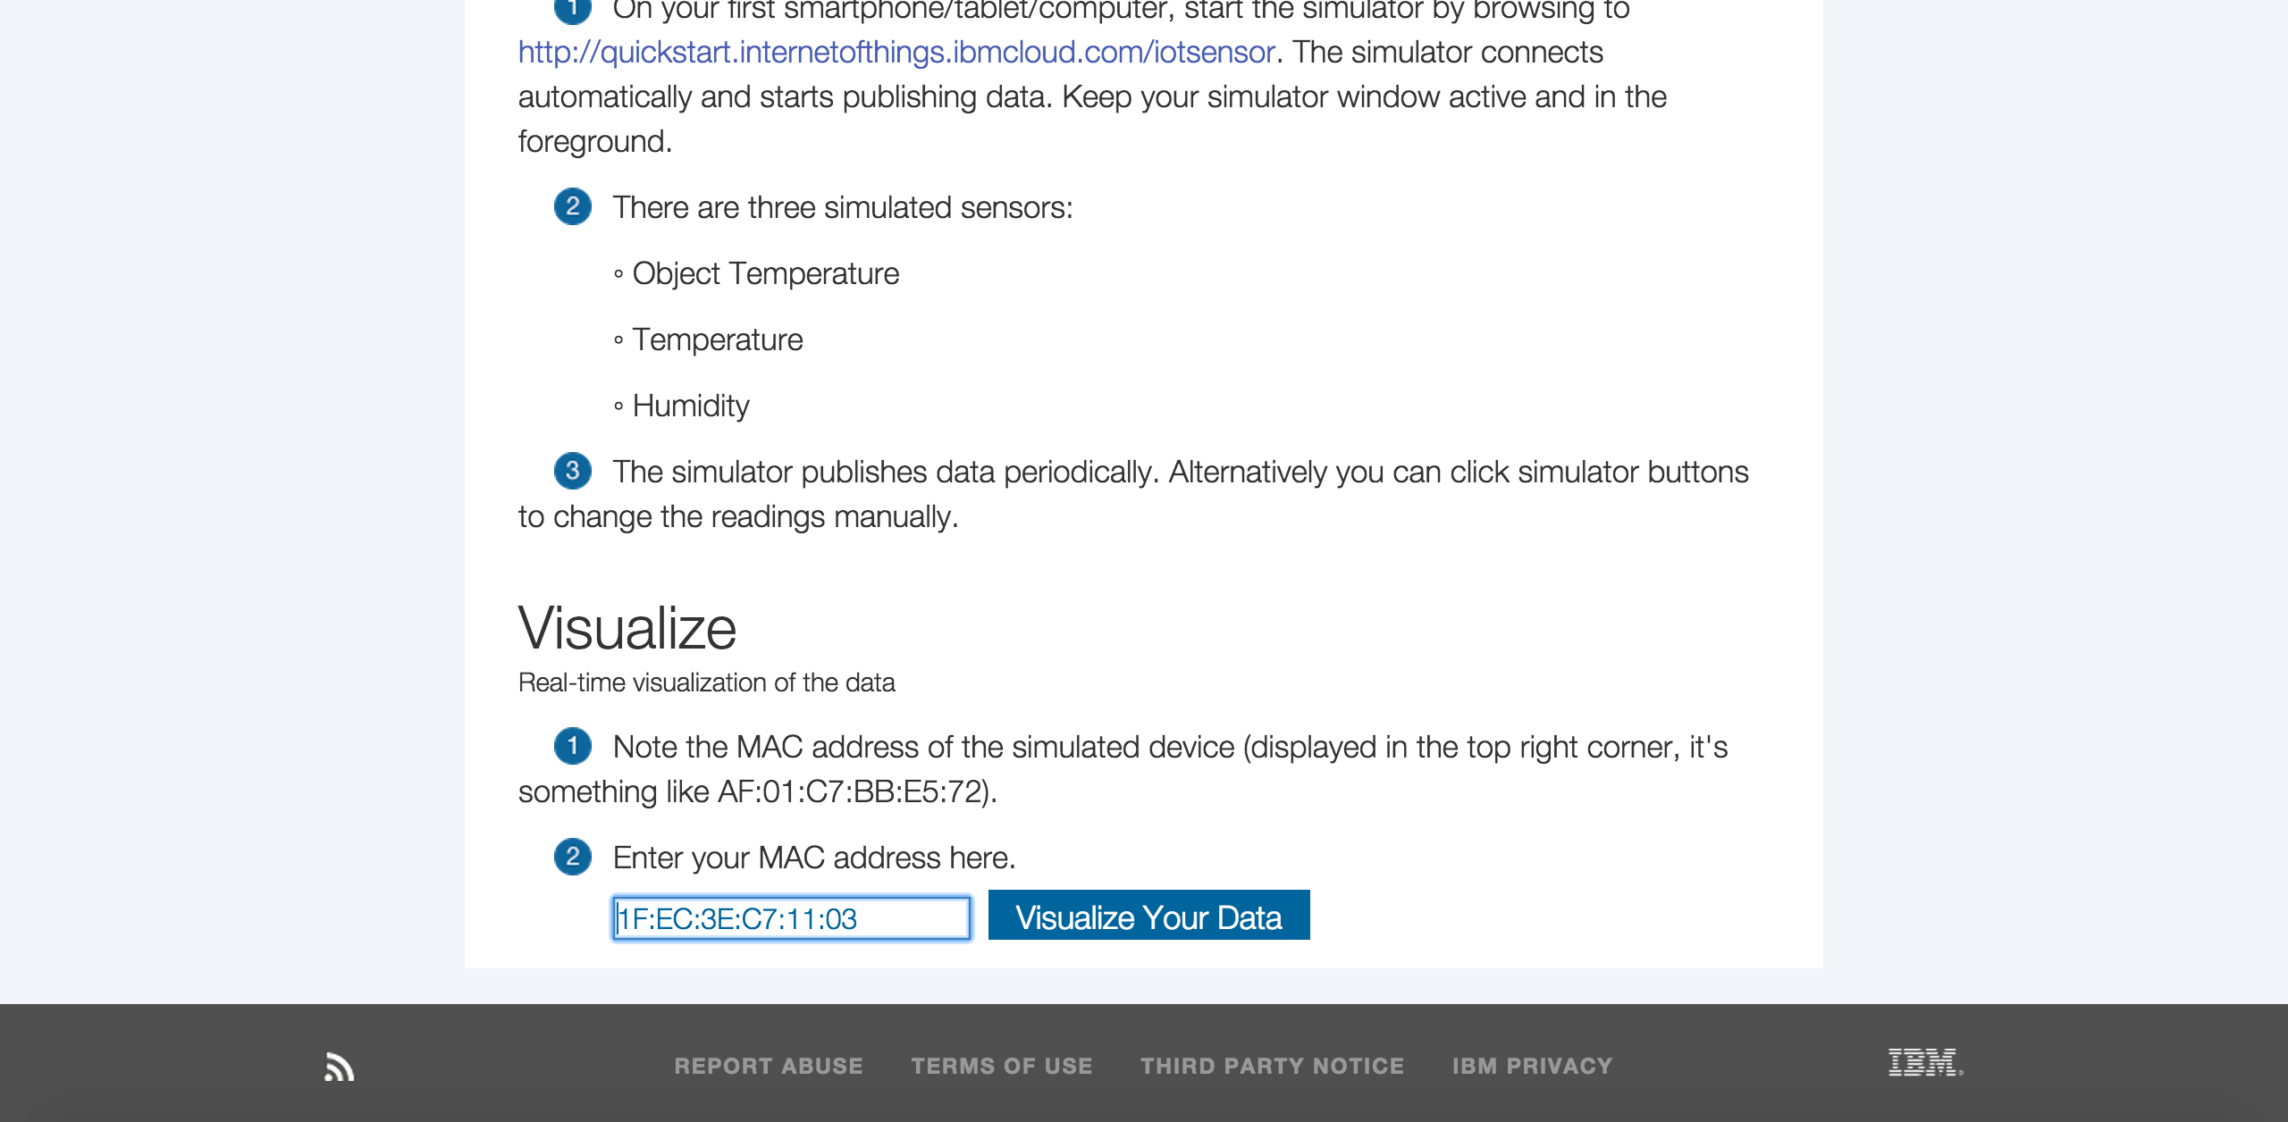
開啟Device Simulator，貼上剛剛取得的MAC

Slide 12
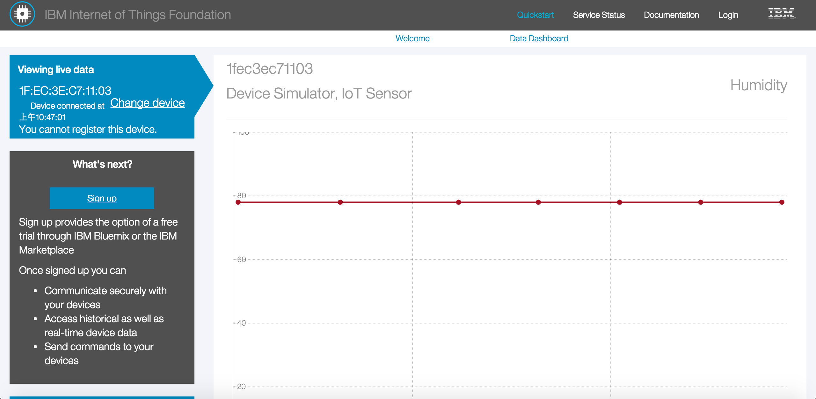
Simulator開始取得資料，並將資料圖形化 複製MAC位置

Slide 13
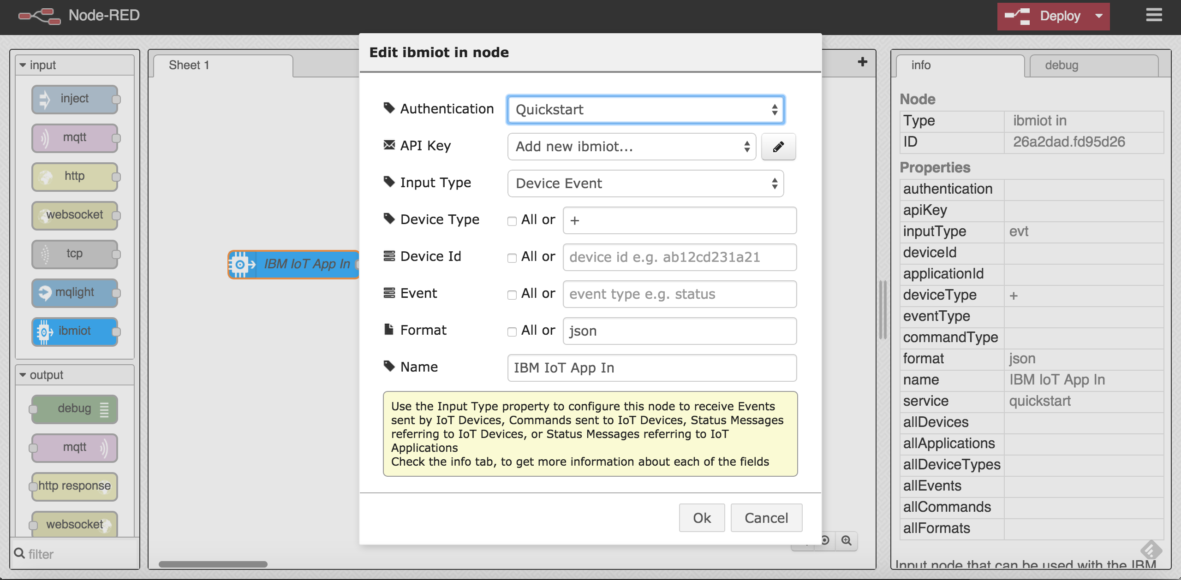
設定IBM IoT App In 在Device ID貼上MAC

Slide 14
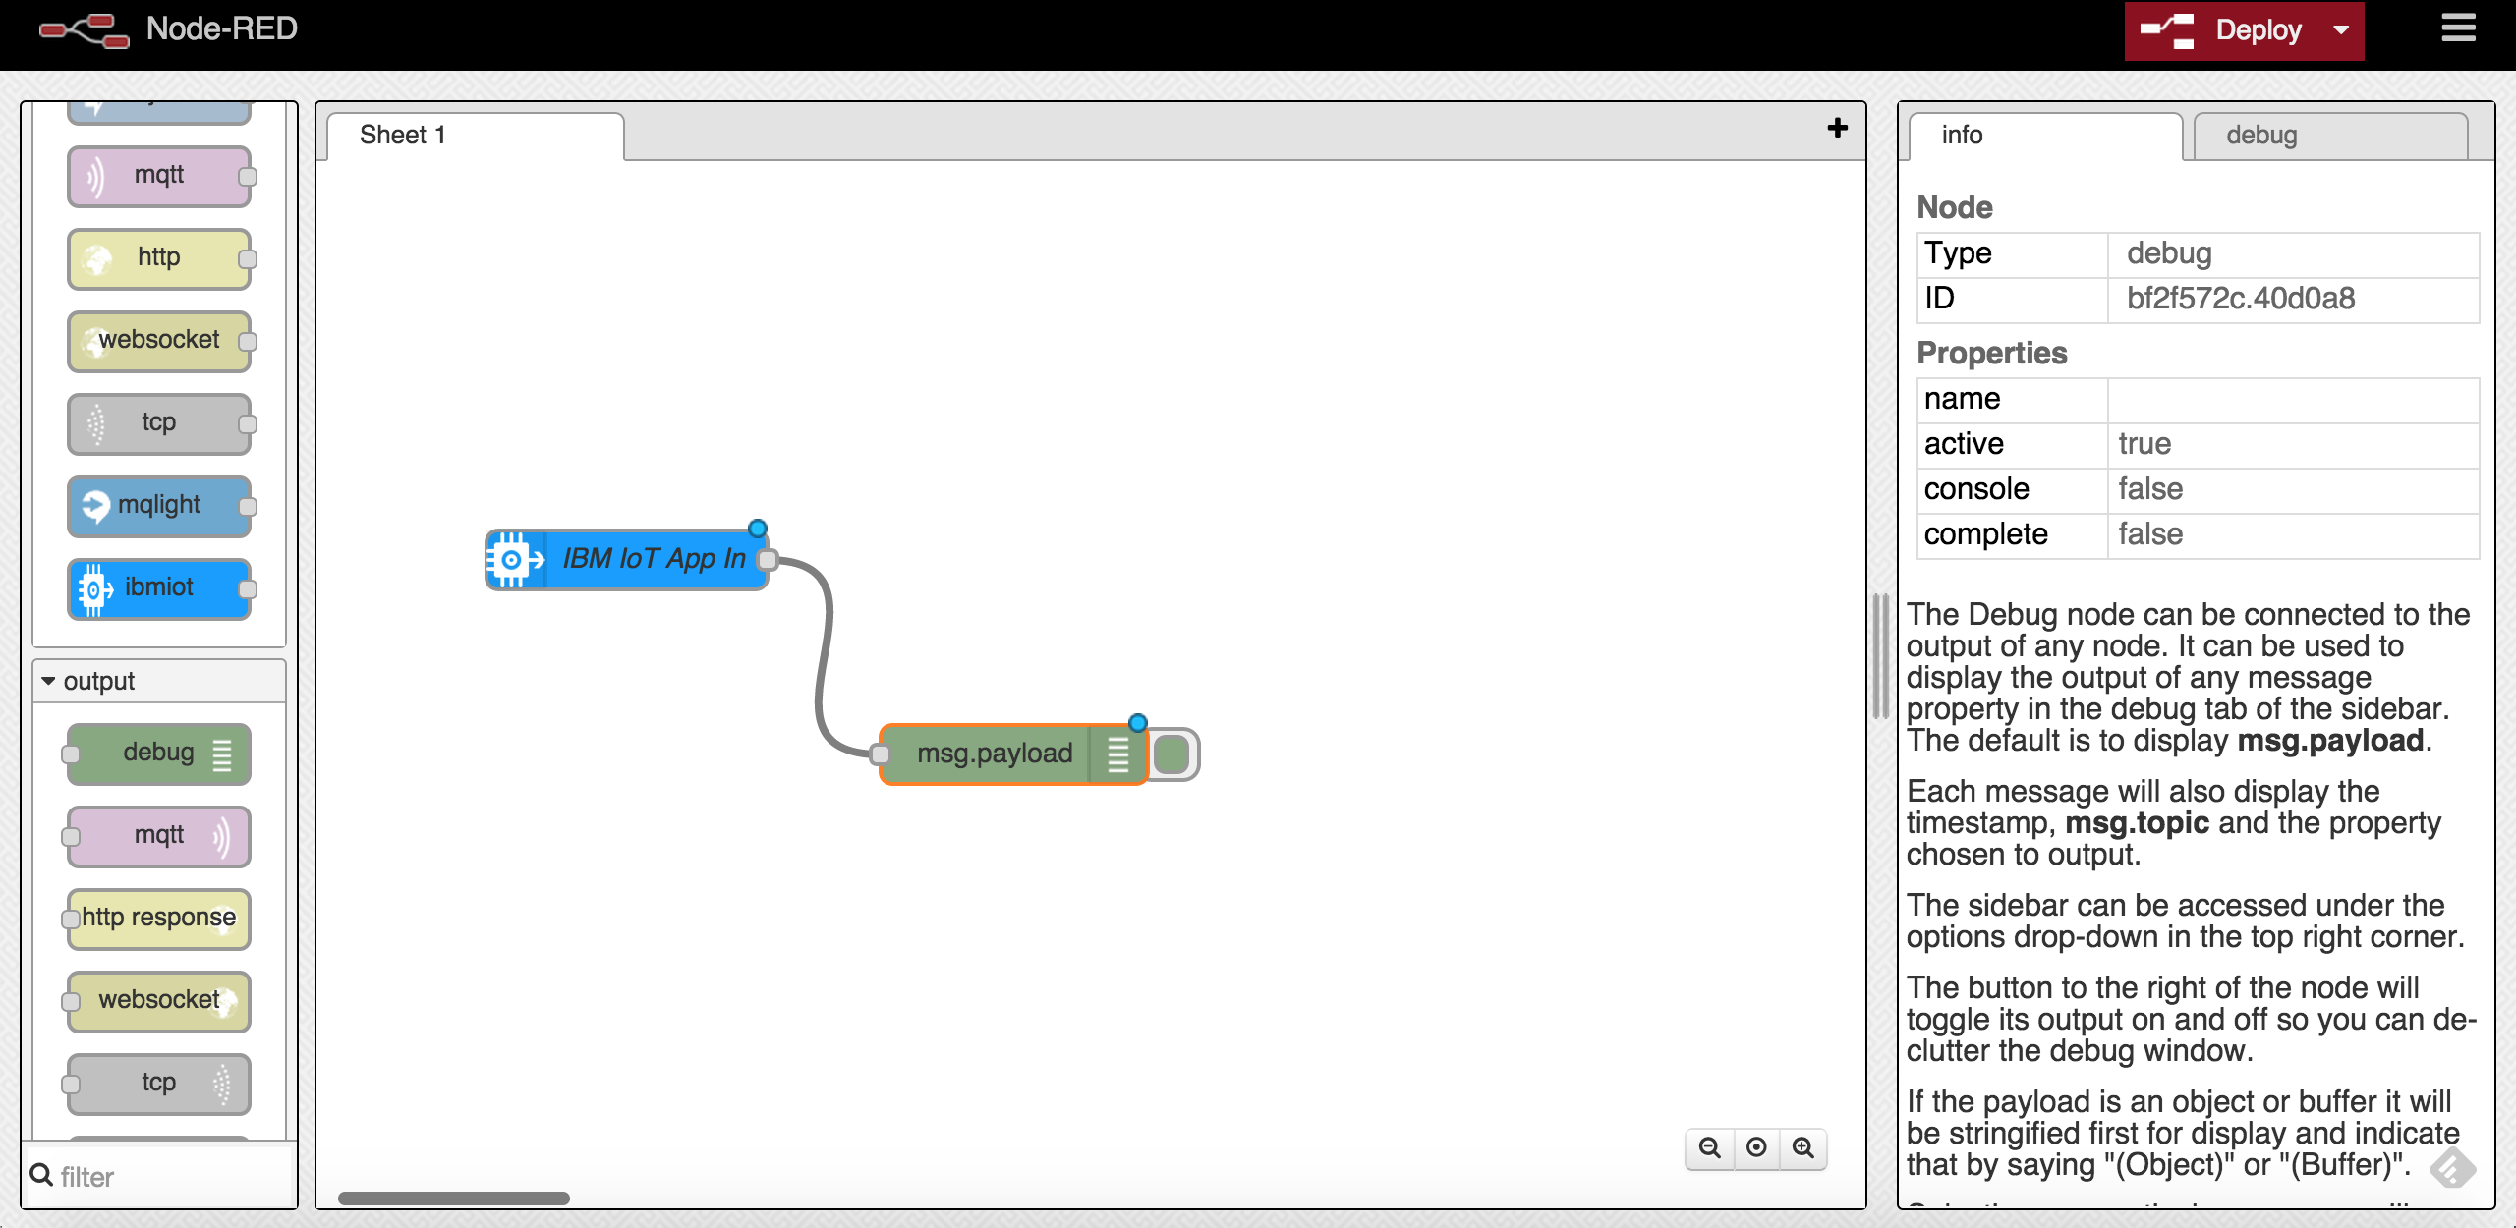
新增一個debug元件，並Deploy，確認是否有資料進來

Slide 15
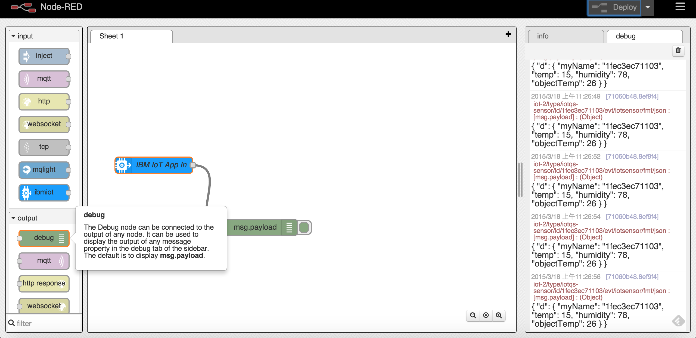
觀看右方視窗，確定有資料流進

Slide 16
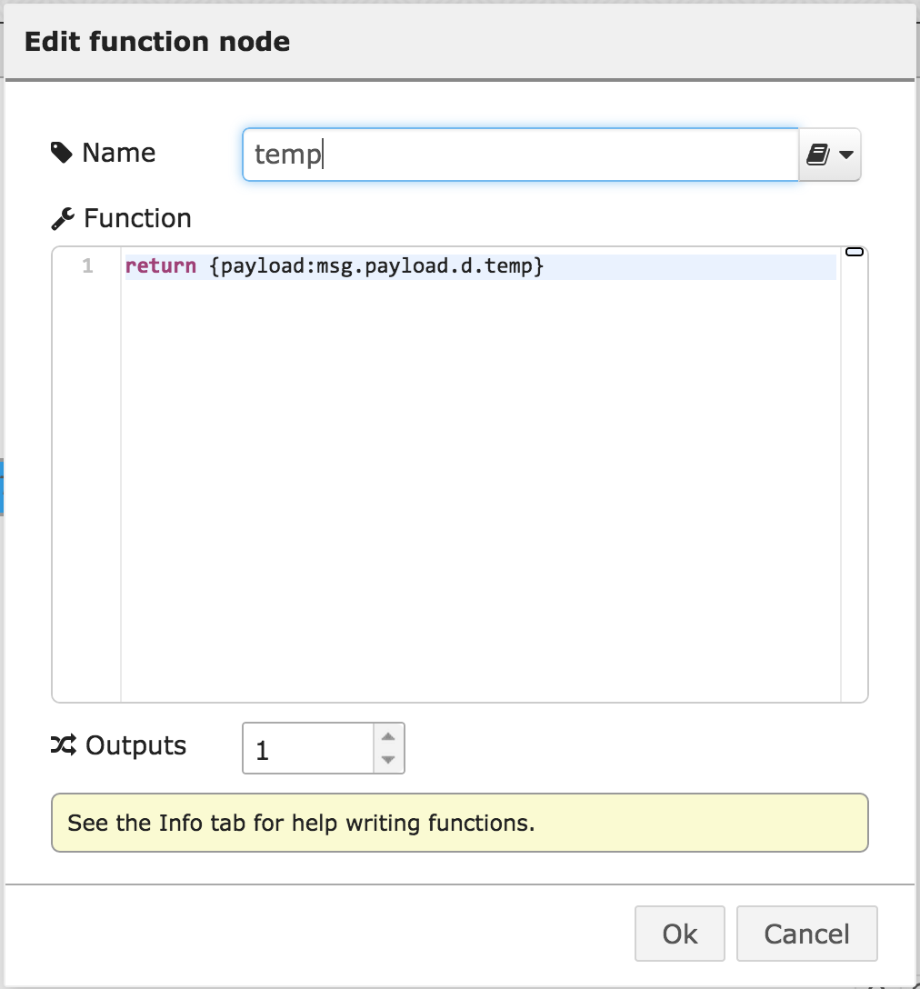
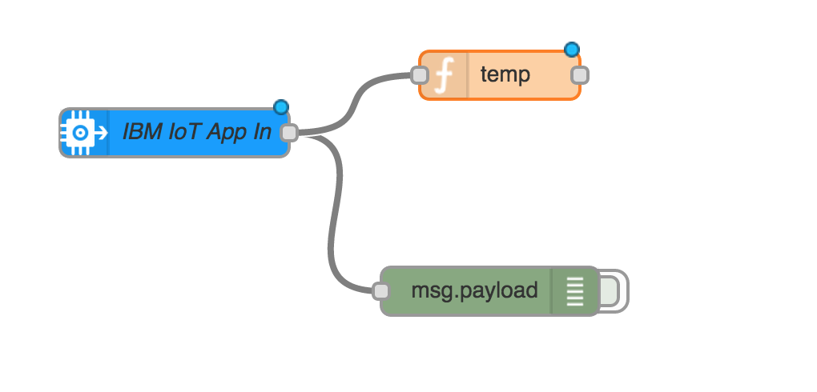
建立function元件
return {payload:msg.payload.d.temp}

Slide 17
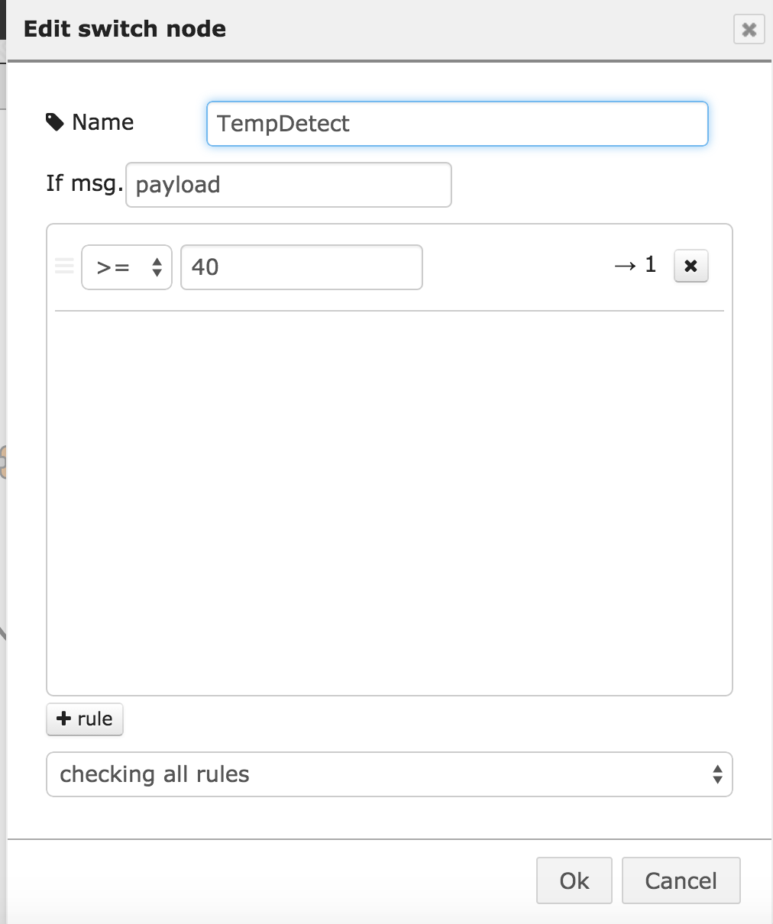
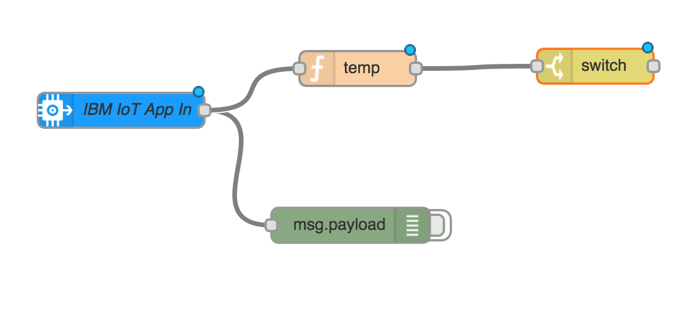
連結Switch元件，並設定trigger的條件

Slide 18
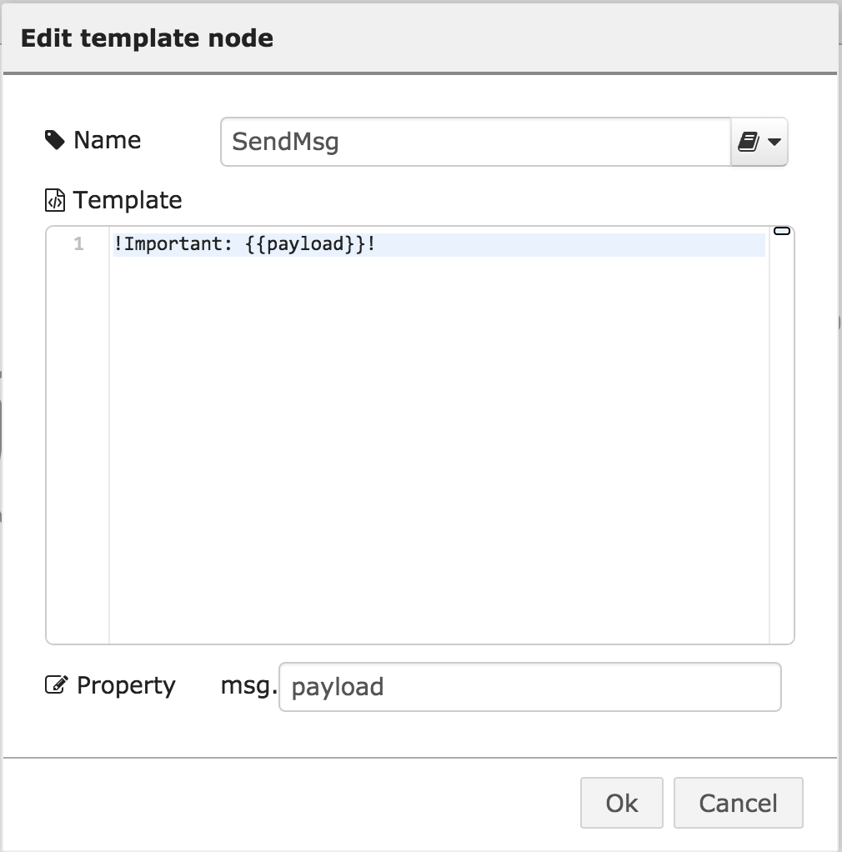
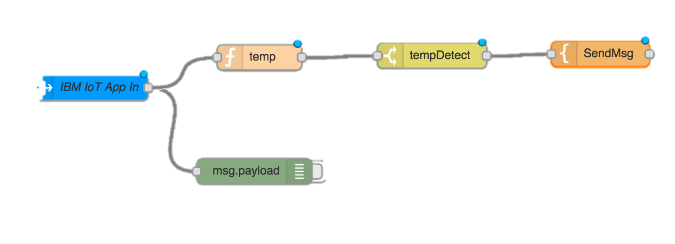
新增template元件 在此編輯欲發送至簡訊的內容

Slide 19
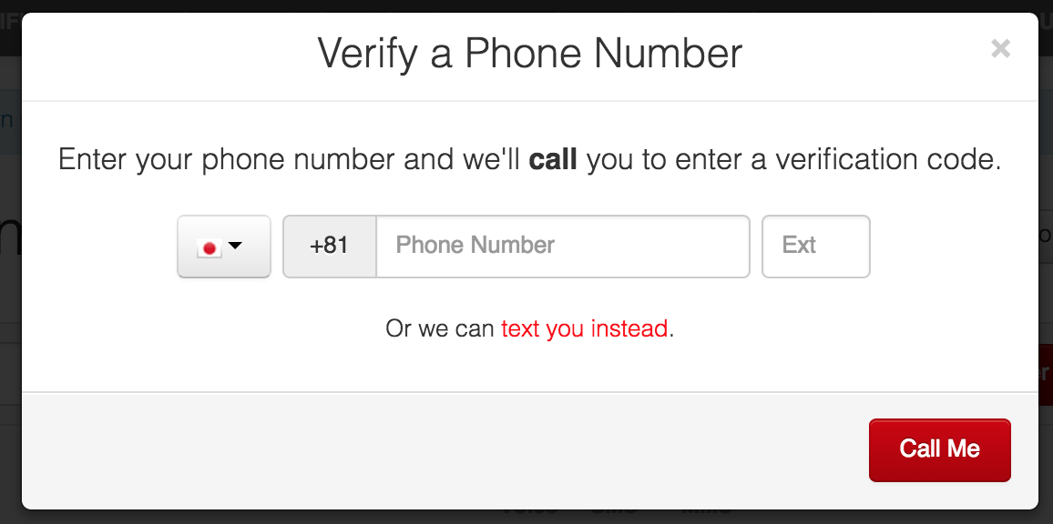
至Twilio新增一組電話號碼，並verify自己的手機號碼（利用簡訊）

Slide 20
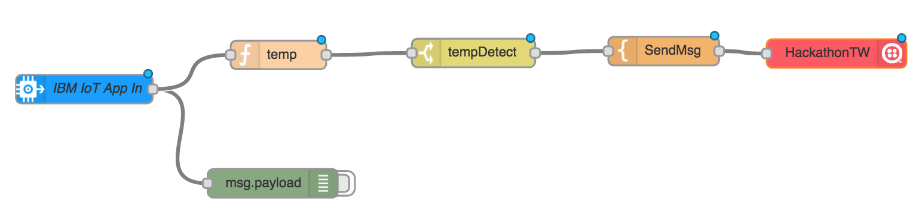
新增Twilio元件並config

Slide 21
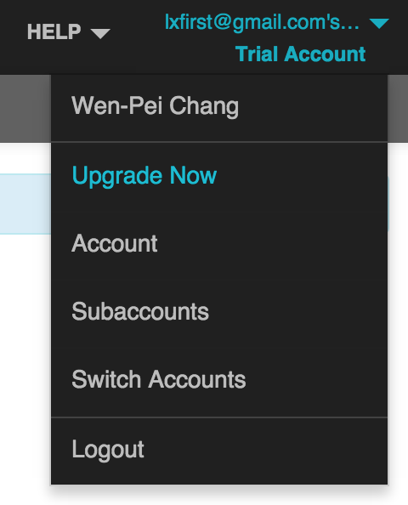
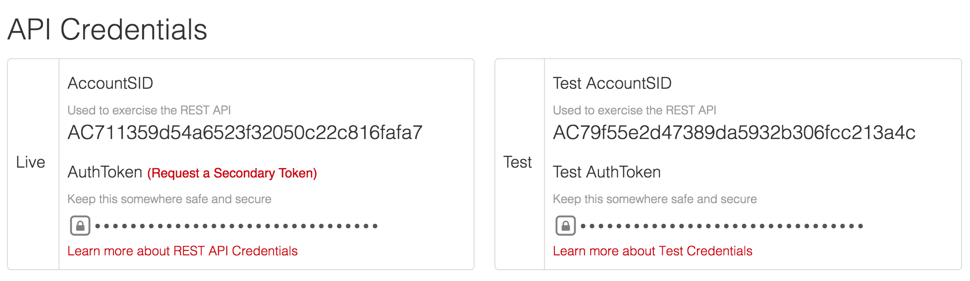
至Twilio，取得以下訊息
我們將會需要SID及AuthToken

Slide 22
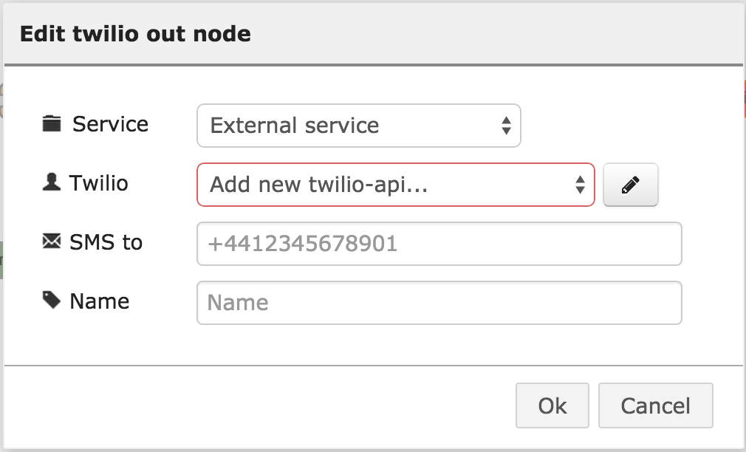
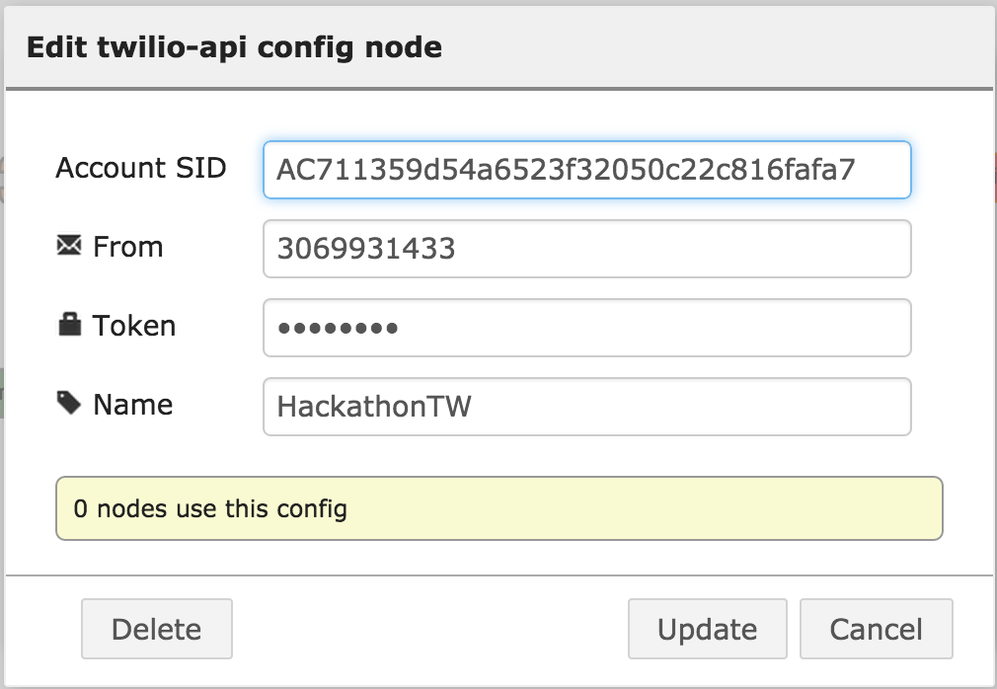
Twilio的config
輸入SID及Token
並輸入Twilio上取得的電話號碼（去除符號）
SMS to：填入自己的手機

Slide 23
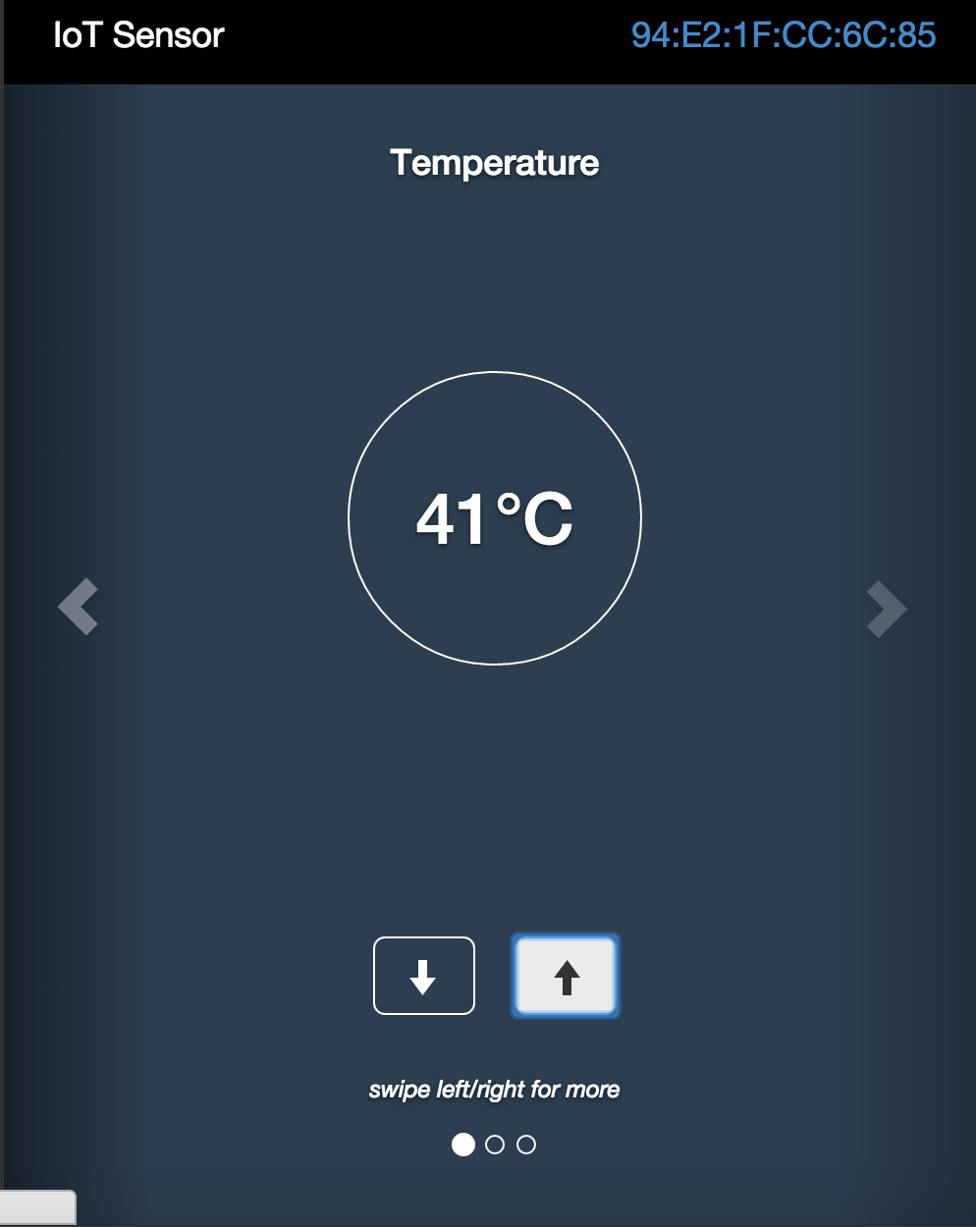
回到IoT sensor，調整數據，觸發trigger！ 便會收到一連串的簡訊！

Slide 24
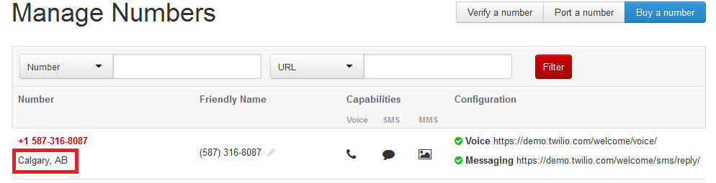
(1)更改Number Region (Enable SMS)

Slide 25
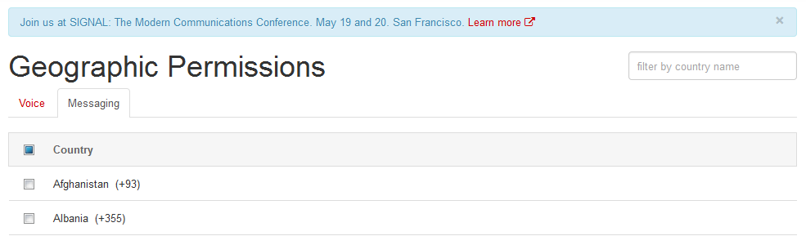
(2) Enable “Permission for TW” https://www.twilio.com/user/account/settings/international/sms

